Slide 2
CHIA SẺ
Trò chơi: Tìm địa chỉ - SGK, trang 4
Sắp xếp hình ảnh trong tranh theo các vùng miền
1
Nhiệm vụ:
Thảo luận nhóm 4
(2 phút)
2
Nêu cảm nghĩ của em về một trong những hình ảnh đó

Slide 3
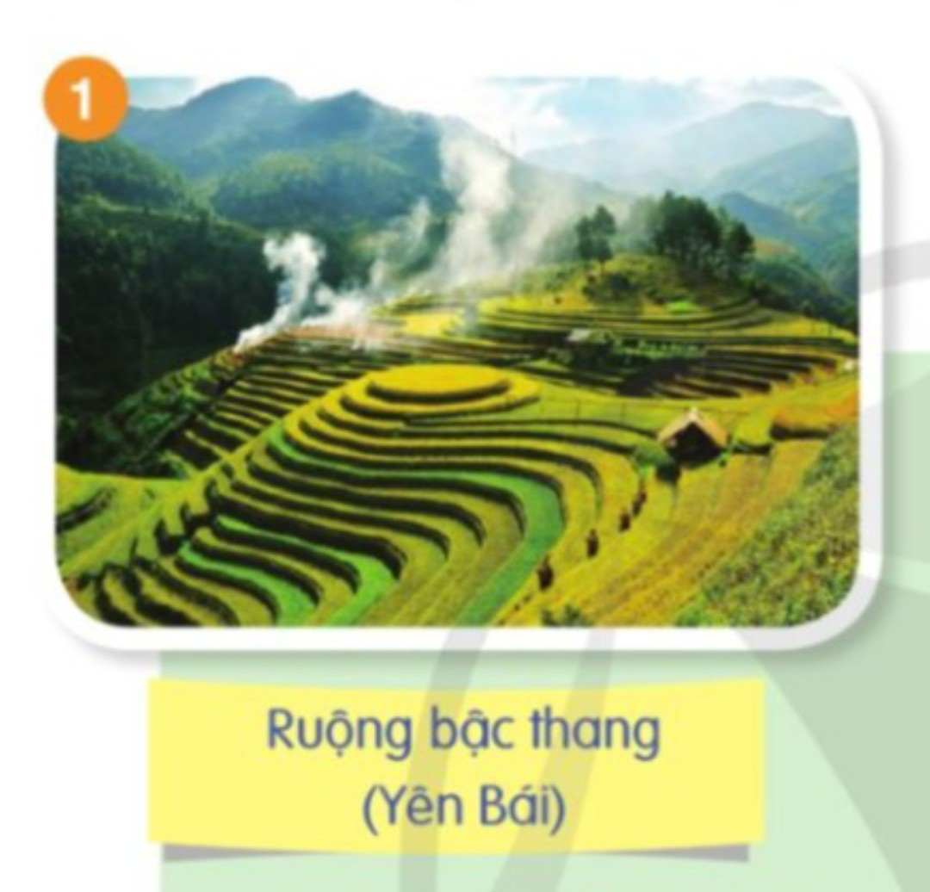
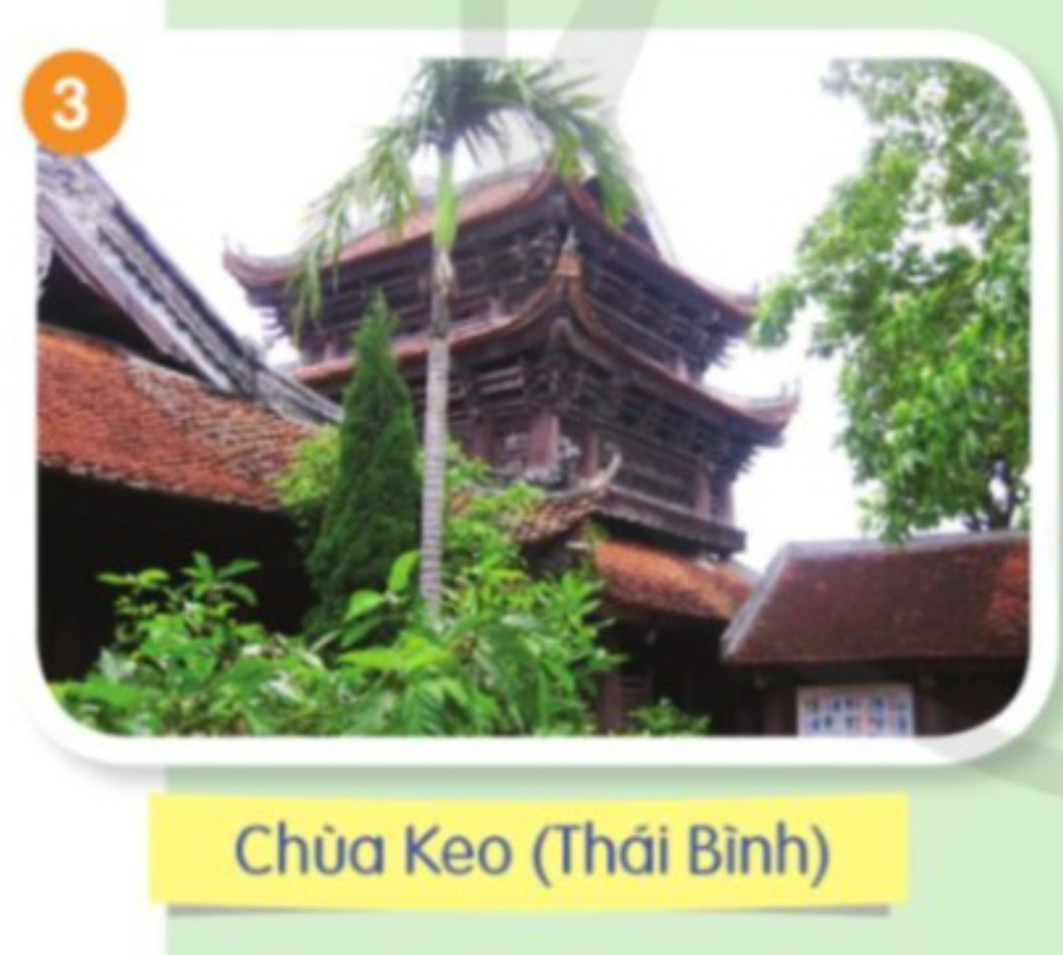
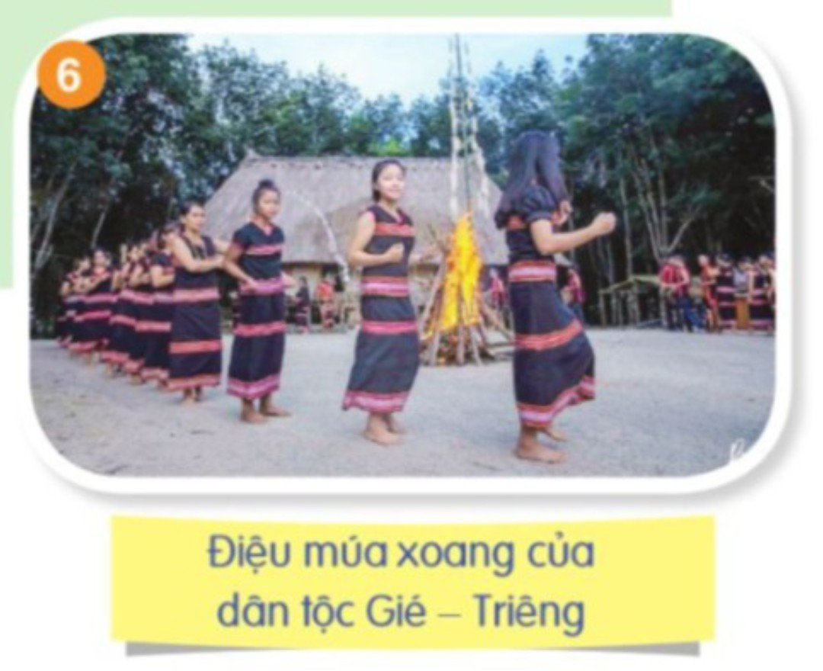

Slide 4
Trung du và miền núi Bắc Bộ
Đồng bằng Bắc Bộ
Tây Nguyên
Nam Bộ
Duyên hải miền Trung

Slide 5
Bài đọc 1
Quang cảnh làng mạc ngày mùa
(Tô Hoài)

Slide 6
Luyện đọc thành tiếng
Bài văn gồm 3 đoạn:
+ Đoạn 1: Từ đầu đến ... chín vàng.
+ Đoạn 2: Từ Những tàu lá chuối… đến ... lạ lùng.
+ Đoạn 3: Phần còn lại.

Slide 7
Đọc từ khó:
Luyện đọc câu:
sương sa
- Trong vườn,/ lắc lư những chùm quả xoan vàng lịm/ không trông thấy cuống,/ như những chuỗi tràng hạt bồ đề treo lơ lửng./
vàng xuộm
vàng hoe
đượm
mải miết
cắt rạ

Slide 8
Giải nghĩa từ:
Sương sa:
sương xuống nhiều.
cây cùng loại với cây cau; cao khoảng 1-2 mét, lá xẻ hình quạt; thân nhỏ, thẳng và chắc chắn, thường dùng làm gậy
Lụi:
Hanh hao:
(thời tiết) khô và hơi lạnh.
Hồ như:
hầu như, gần như.
Kéo đá:
kéo con lăn bằng đá để xiết cho thóc rụng khỏi thân lúa.

Slide 9
Luyện đọc hiểu
Đọc 5 câu hỏi
Thảo luận nhóm
Phỏng vấn

Slide 10
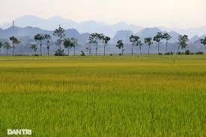
(1) Bài đọc tả cảnh gì, vào mùa nào trong năm?
- Bài đọc tả cảnh làng quê mùa đông, giữa mùa đông.

Slide 11
(2) Vì sao có thể nói các từ ngữ chỉ màu sắc trong bài đã tạo nên bức tranh đẹp về một vùng quê trù phú và đa dạng?
Tác giả đã vẽ nên bức tranh đẹp về một vùng quê trù phú và đa dạng bằng các từ chỉ màu vàng.
+ lúa - vàng xuộm + tàu lá chuối - vàng ối
+ nắng - vàng hoe + bụi mía - vàng xọng
+ xoan - vàng lịm + rơm, thóc - vàng giòn
+ lá mít - vàng ối + gà, chó - vàng mượt
+ tàu đu đủ, lá sắn héo - vàng tươi + quả chuối - chín vàng
+ mái nhà rơm - vàng mới
+ Tất cả - một màu vàng đầm … ấm, trù phú.
Mỗi sự vật được miêu tả bằng một từ phù hợp, thể hiện những màu vàng khác nhau, rất phong phú.

Slide 12
(3) Tìm những chi tiết miêu tả thời tiết và hoạt động của con người trong ngày mùa.
Thời tiết: Quang cảnh không có cảm giác héo tàn, hanh hao lúc sắp bước vào mùa đông. Hơi thở của đất trời, mặt nước thơm thơm, nhè nhẹ. Ngày không nắng, không mưa. Thời tiết của ngày mùa được miêu tả trong bài rất đẹp.
* Con người: Không ai tưởng đến ngày hay đêm mà chỉ mải miết đi gặt, kéo đá, cắt rạ, chia thóc hợp tác xã. Ai cũng vậy, cứ buông bát đũa là đi ngay, cứ trở dậy là ra đồng ngay..
** Cuộc sống con người ở làng quê vào mùa gặt thật chăm chỉ, mải miết, say mê với công việc trong khung cảnh yên bình đầm ấm và trù phú.
Những chi tiết đó cho em cảm nhận gì?

Slide 13
(4) Bài văn thể hiện tình cảm của tác giả đối với làng quê như thế nào?
Bài văn thể hiện một tình yêu thiên nhiên nồng nàn và tình cảm sâu đậm, chân thành, gắn bó với làng quê Việt Nam của Tô Hoài. Phải có một tình yêu tha thiết, một cảm nhận tinh tế về con người và cảnh vật quê hương mới giúp tác giả vẽ nên một bức tranh quang cảnh làng mạc ngày mùa đẹp đến nao lòng như vậy.

Slide 14
Qua bài đọc này, em học được điều gì về cách quan sát và tả phong cảnh?
Chúng ta học được kĩ năng quan sát tỉ mỉ về sự vật; phối hợp nhiều giác quan để quan sát; xác định các chi tiết tiêu biểu để miêu tả; lựa chọn từ ngữ để câu văn sinh động, hấp dẫn, ...

Slide 15
Qua bài đọc này, em học được điều gì về cách quan sát và tả phong cảnh?
Chúng ta học được kĩ năng quan sát tỉ mỉ về sự vật; phối hợp nhiều giác quan để quan sát; xác định các chi tiết tiêu biểu để miêu tả; lựa chọn từ ngữ để câu văn sinh động, hấp dẫn, ...

Slide 16
Nội dung:
Bài văn miêu tả quang cảnh làng mạc ngày mùa, làm hiện lên một bức tranh làng quê thật đẹp, sinh động và trù phú. Qua đó, thể hiện tình yêu tha thiết của tác giả đối với
quê hương.

Slide 17
Luyện đọc diễn cảm
Màu lúa chín dưới đồng vàng xuộm lại. Nắng ngả màu vàng hoe. Trong vườn, lắc lư những chùm quả xoan vàng lịm/ không trông thấy cuống, như những chuỗi tràng hạt bồ đề treo lơ lửng.Từng chiếc lá mít vàng ối. Tàu đu đủ, chiếc lá sắn héo lại/ mở năm cánh vàng tươi. Buồng chuối đốm quả chín vàng. Những tàu lá chuối vàng ối xõa xuống như những đuôi áo, vạt áo. Nắng vườn chuối đương có gió lẫn với lá vàng/ như những vạt áo nắng, đuôi áo nắng, vẫy vẫy.Bụi mía vàng xọng, đốt ngầu phấn trắng. Dưới sân, rơm và thóc vàng giòn. Quanh đó, con gà, con chó cũng vàng mượt. Mái nhà phủ một màu rơm vàng mới.

Slide 18
Vận dụng
Nội dung:
Bài văn miêu tả quang cảnh làng mạc ngày mùa, làm hiện lên một bức tranh làng quê thật đẹp, sinh động và trù phú. Qua đó, thể hiện tình yêu tha thiết của tác giả đối với
quê hương.

Slide 19
Vận dụng
Hãy nói một câu miêu tả về cây cối trong
sân trường

Slide 20
Cảm ơn quý thầy cô đã ủng hộ bài soạn điện tử 2,3,4,5 của Kênh giáo án điện tử Hiền Trần
Mong cô thầy sử dụng bài giảng nội bộ ko gửi lên trang mạng XH hội nhóm zalo,Facebook.
Thầy cô liên hệ
ZALO Duy nhất SĐT: 0353095025
Để biết thêm nhiều tài nguyên hay hãy truy cập Facebook:
NHÓM GIÁO ÁN ĐIÊN TỬ 5,9,12 ( coppy link bên dưới vào tìm kiếm fb )
https://www.facebook.com/groups/514479210372531/?ref=share_group_link

Slide 21
Notes:
Thầy cô liên hệ
ZALO Duy nhất SĐT: 0353095025

